Slide 1
Fundamental of HTTP Cache
김성준 (azki@azki.org)
- Daum communications -
Ft center, Ria tech team.
2010.08.25.

Slide 2
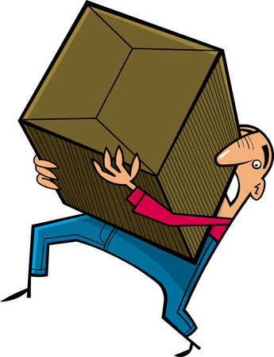
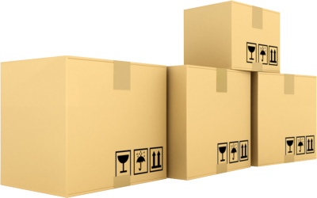
통신 #1
클라이언트 (웹 브라우저)
서버
(웹 서버)
요청
응답

Slide 3
통신 #2
클라이언트 (웹 브라우저)
서버
(웹 서버)
요청
응답

Slide 4
통신 #3…
클라이언트 (웹 브라우저)
서버
(웹 서버)
요청
응답

Slide 5
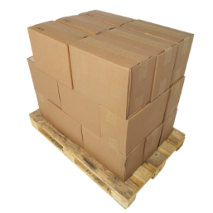
캐시 #1
클라이언트
캐시
서버
요청
요청
응답
응답

Slide 6
캐시 #2.
클라이언트
캐시
서버
요청
응답

Slide 7
종류 1
클라이언트
서버
요청
브라우저 캐시
응답

Slide 8
종류 2
클라이언트
프록시 캐시
서버
요청
요청
응답
응답

Slide 9
종류 3
클라이언트
서버
요청
게이트웨이 캐시
요청
응답
응답

Slide 10
종류 *종합
브라우저 캐시
게이트웨이 캐시
요청
클라이언트
프록시 캐시
서버
응답
요청
응답
요청
응답

Slide 11
문제 #1
클라이언트
캐시
서버
요청
요청
응답
응답

Slide 12
문제 #2
클라이언트
캐시
서버
요청
응답

Slide 13
문제 #3
클라이언트
캐시
서버
요청
응답

Slide 14
문제 #4
클라이언트
캐시
서버
요청
요청
응답
응답

Slide 15
문제 #5.
클라이언트
캐시
서버
요청
요청
응답
응답

Slide 16
방법 1 #1
클라이언트
캐시
서버
요청
요청
언제 언제까지는 이거 써도 됨~!
응답
응답
200

Slide 17
방법 1 #2
클라이언트
캐시
서버
요청
이것은 ‘만기일’이 지나지 않았어.
응답

Slide 18
방법 1 #3
클라이언트
캐시
서버
요청
요청
이제 다시 받을 때가 되었군!!
응답
응답
200

Slide 19
방법 1 = 만기일 메커니즘
캐시
응답
서버
200
Cache-Control 지시자 max-age
이후 x 초 까지가 만기일. (HTTP/1.1)
Ex) Cache-Control: max-age=7776000
2. Expires
표현된 날짜/시간이 만기일. (1.0 and 1.1)
Ex) Expires: Sun, 14 Nov 2010 04:09:33 GMT
3. Heuristic Expiration
특별한 문구가 없는 한 수신쪽에서 적당히 만기일을 정하는 것도 스펙상 허용.

Slide 20
방법 1 *한계
클라이언트
캐시
서버
요청
요청
과연 서버에 있는것과 똑같은걸까?
이거 언제 바꾸게 될지 알면 내가 점쟁이 하지
응답
응답

Slide 21
방법 2 #1
클라이언트
캐시
서버
요청
요청
요거 바꾼 날짜는 x년 y월 z일이야.
응답
응답
200

Slide 22
방법 2 #2.1
클라이언트
캐시
서버
요청
요청
x년 y월 z일 이후에 또 바꾼거줘.

Slide 23
방법 2 #2.2
클라이언트
캐시
서버
이건 서버에서 ‘검증’된거거든요
x년 y월 z일이 이후에 바꾼거 없음.
응답
응답
304

Slide 24
방법 2 #3.1
클라이언트
캐시
서버
요청
요청
x년 y월 z일 이후에 또 바꾼거줘.

Slide 25
방법 2 #3.2
클라이언트
캐시
서버
요거 바꾼 날짜는 a년 b월 c월이야.
응답
응답
200

Slide 26
방법 2 = (약한) 검증 메커니즘 #1
캐시
응답
서버
200
Last-Modified
가장 최근에 수정한 날짜. (1.0 and 1.1)
주로 파일의 mtime 이지만, 데이터에 따라 DB의 값의 값이나 메모리상의 값 등이 될 수도.
Ex) Last-Modified: Thu, 01 Dec 1994 16:00:00 GMT

Slide 27
방법 2 = (약한) 검증 메커니즘 #2
캐시
요청
서버
If-Modified-Since
다음 경우가 아니면 304 응답. (1.0 and 1.1)
서버의 시간보다 미래
서버의 응답이 200이 아닌 다른 값
해당 시간 이후에 변경됨
Ex) If-Modified-Since: Thu, 01 Dec 1994 16:00:00 GMT

Slide 28
방법 2 = (약한) 검증 메커니즘 #3
캐시
응답
서버
304
내용 부분이 비어있는 응답이 간다.

Slide 29
방법 2 = (약한) 검증 메커니즘 #4
캐시
요청
서버
If-Modified-Since
다음 경우가 아니면 304 응답. (1.0 and 1.1)
서버의 시간보다 미래
서버의 응답이 200이 아닌 다른 값
해당 시간 이후에 변경됨
Ex) If-Modified-Since: Thu, 01 Dec 1994 16:00:00 GMT

Slide 30
방법 2 = (약한) 검증 메커니즘 #5
캐시
응답
서버
200
헤더에는 새로운 Last-Modified 가 있고, 내용 부분에 새로운 데이터가 들어있는 응답이 간다.

Slide 31
방법 3 #1
클라이언트
캐시
서버
요청
요청
요거의 태그는 xx.
응답
응답
200

Slide 32
방법 3 #2.1
클라이언트
캐시
서버
요청
요청
태그 xx가 바뀌었으면 다시 줘.

Slide 33
방법 3 #2.2
클라이언트
캐시
서버
이건 서버에서 ‘검증’된거거든요
바꾸지 않았음.
태그 xx임.
응답
응답
304

Slide 34
방법 3 #3.1
클라이언트
캐시
서버
요청
요청
태그 xx가 바뀌었으면 다시 줘.

Slide 35
방법 3 #3.2
클라이언트
캐시
서버
바꿨음.
태그 yy임.
응답
응답
200

Slide 36
방법 3 = (강한) 검증 메커니즘 #1
캐시
응답
서버
200
Etag
엔티티의 마다의 임의의 식별자. (HTTP/1.1)
Entity-Tag.
Ex) ETag: "0-556-343b9e36"

Slide 37
방법 3 = (강한) 검증 메커니즘 #2
캐시
요청
서버
If-None-Match ETag값이 다르면 수행. (HTTP/1.1)
Ex) If-None-Match: "0-556-343b9e36"

Slide 38
방법 3 = (강한) 검증 메커니즘 #3
캐시
응답
서버
304
내용 부분이 비어있는 응답이 간다.

Slide 39
방법 3 = (강한) 검증 메커니즘 #4
캐시
요청
서버
If-None-Match ETag값이 다르면 수행. (HTTP/1.1)
Ex) If-None-Match: "0-556-343b9e36"

Slide 40
방법 3 = (강한) 검증 메커니즘 #5
캐시
응답
서버
200
헤더에는 새로운 Etag 가 있고, 내용 부분에 새로운 데이터가 들어있는 응답이 간다.

Slide 41
방법 종합
캐시
응답
서버
만기일
마지막 수정 시간
엔터티 태그
마지막 수정 시간
엔터티 태그
요청

Slide 42
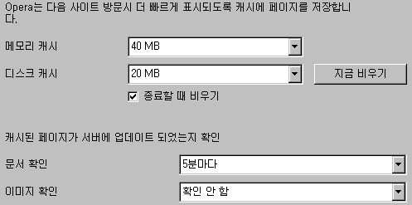
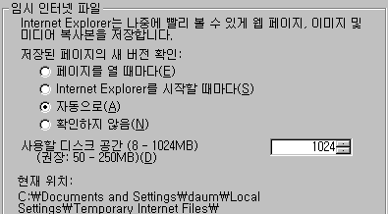
결론 1
서버가 정보를 주지 않으면 브라우저가 알아서

Slide 43
결론 2
클라이언트
내 맘대로 요청할테다!
서버
규약은 규약일뿐.
특히 캐시는 상황에 따라 답이 다름
내 맘대로 응답할테다!

Slide 44
결론 3
클라이언트
서버
서버 개발자는 성심 성의껏 스펙에 따라 최대한 캐시 정보를 지원
트래픽 DOWN ↓
클라이언트 개발자는 서버가 주는 캐시 정보를 정확하게 활용
포퍼먼스 UP ↑
누이 좋고 매부 좋고

